Slide 1


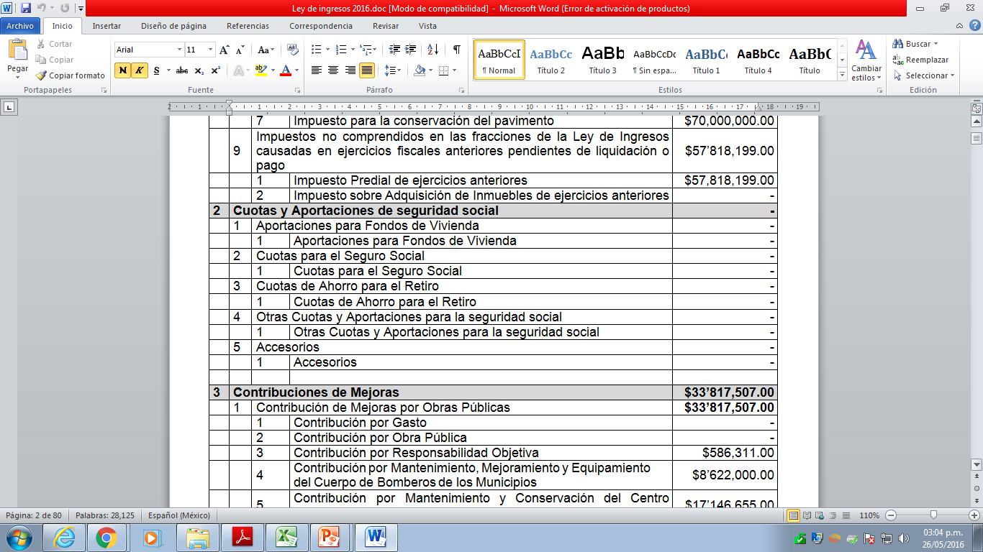
14.- Desglosé de la Ley de Ingresos por total de ingreso por concepto de cuotas y aportaciones de seguridad social, disponible en la Pagina de gobierno Municipal www.torreon.gob.mx
Índice de Información Presupuestal Municipal 2016

